Slide 1
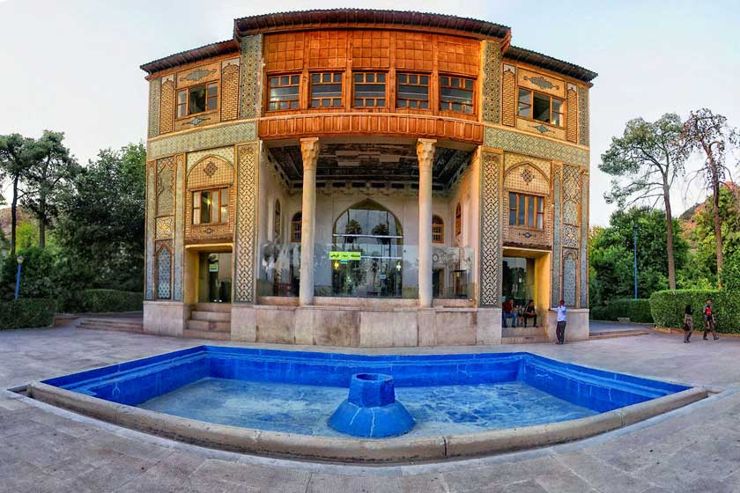
به نام خدا
درس:
انسان،طبیعت،
معماری
موضوع:
باغ دلگشای شیراز
استاد مربوطه:
…….
دانشجو:
فاطمه سادات منوری

Slide 2
باغ دلگشا یکی از زیباترین باغ‌های تاریخی شهر شیراز است که گفته می‌شود مربوط به سه دوره‌ی ساسانیان، صفویان و قاجاریان است.
باغ ایرانی سه ساختار و طراحی منحصربه‌فرد دارد: اول در مسیر عبور جوی آب قرار دارد. دوم این که با دیوارهای بلند محصور است و سوم در داخل باغ عمارت تابستانی و استخر آب قرار دارد.
این سه مشخصه، باغ‌های ایرانی را متمایز می‌کند. در واقع جهانگردان اروپایی پس از مشاهده باغ‌های ایرانی، آن‌ها را با مشخصه و نام «پرشین گاردن» وصف کردند.

Slide 4
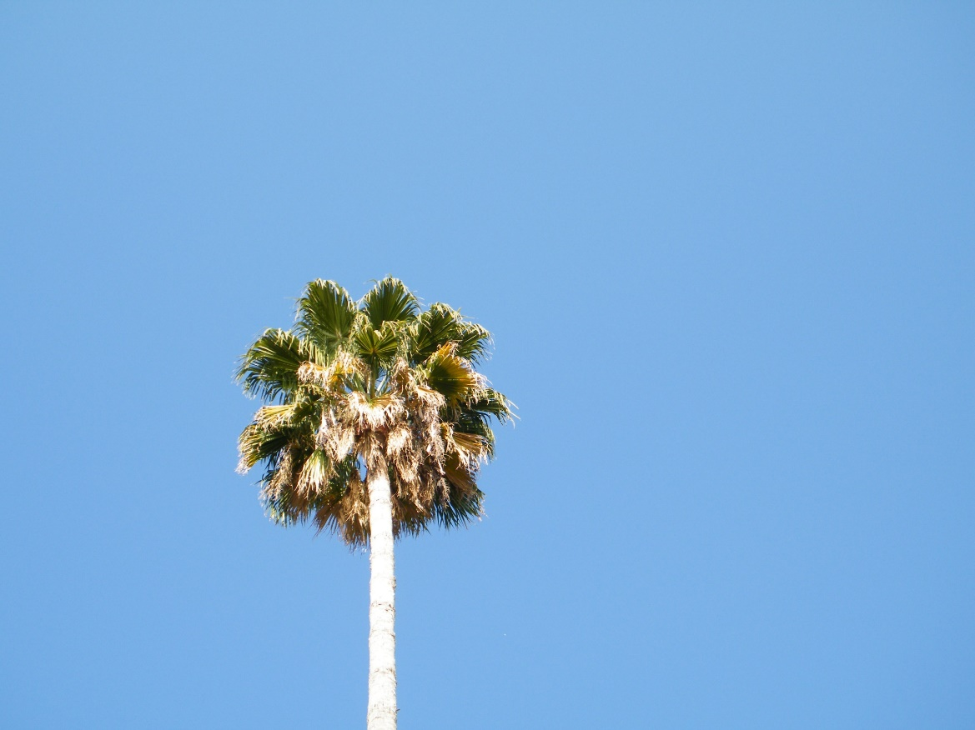
باغ‌های ایرانی با تاریخ پیدایش قنات پیوند دارد و باغ‌سراها با ساختار و طراحی منحصر به فرد درون باغ‌ها وجود دارند. اولین باغ‌های ایرانی در مسیر خروجی قنات‌ها شکل گرفته است. باغ ایرانی پاسارگاد را ریشه معماری این باغ‌ها دانسته‌اند.
کوروش کبیر اولین شخصی است که در ایران شخصا دستور داده بود که باغ پاسارگاد ایجاد شود. از این رو شهر شیراز با داشتن آب و هوا و سرزمینی مناسب برای ایجاد باغ، شهری است که دارای باغ‌های مختلف و زیبای ایرانی است.

Slide 6
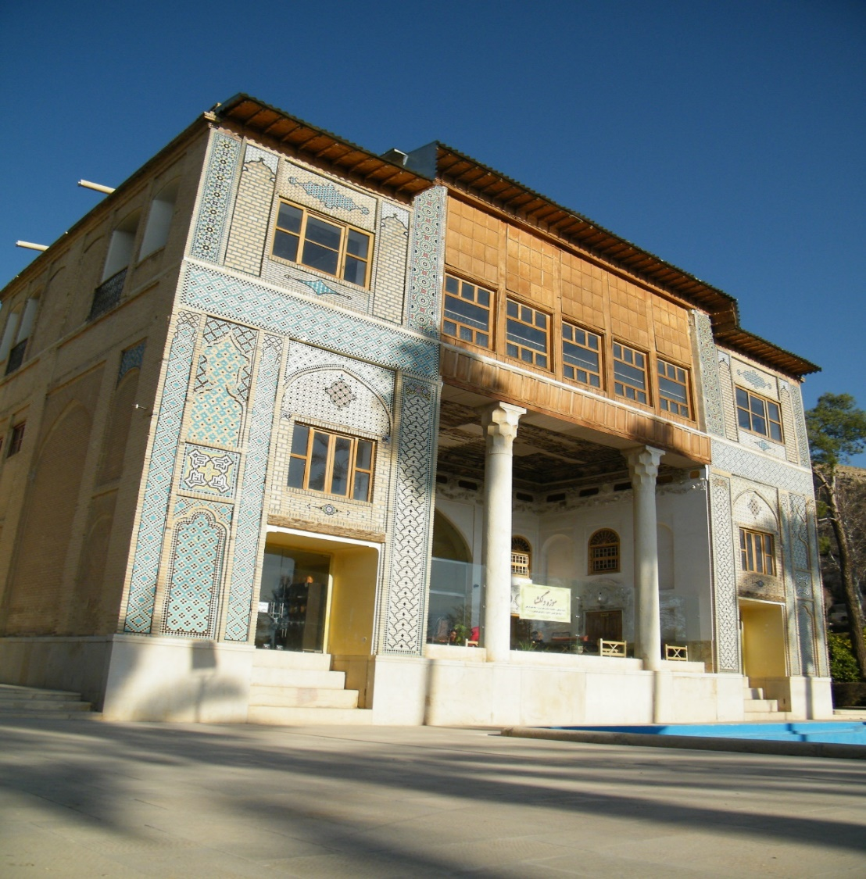
باغ دلگشا نیز یکی از باغ‌های تاریخی شهر شیراز محسوب می‌شود که در شمال شرقی شیراز و در نزدیکی آرامگاه سعدی واقع شده است. به طور دقیق‌تر در سمت جنوب تنگ آب‌خان و در دامنه‌ی کوهستان قرار دارد.

Slide 7
تاریخچه
سابقه‌ی آبادانی باغ دلگشا به زمان پیش از اسلام و دوران ساسانیان باز می‌گردد. این باغ در نزدیکی کهندژ بوده که قدمت آن به دوره هخامنشیان و ساسانیان باز می‌گردد. باغ مذکور در دوران صفویه نیز از باغ‌های مهم و تفریحی بوده و در عکس‌های گردشگران اروپایی هم دیده شده است. علاوه بر این، در زمان تیمور گورکانی در بهترین وضعیت خود و در اوج آبادانی بوده، به گونه‌ای که تیمور با دیدن آن، دستور ساخت باغی را با همین نام در سمرقند داد.

Slide 9
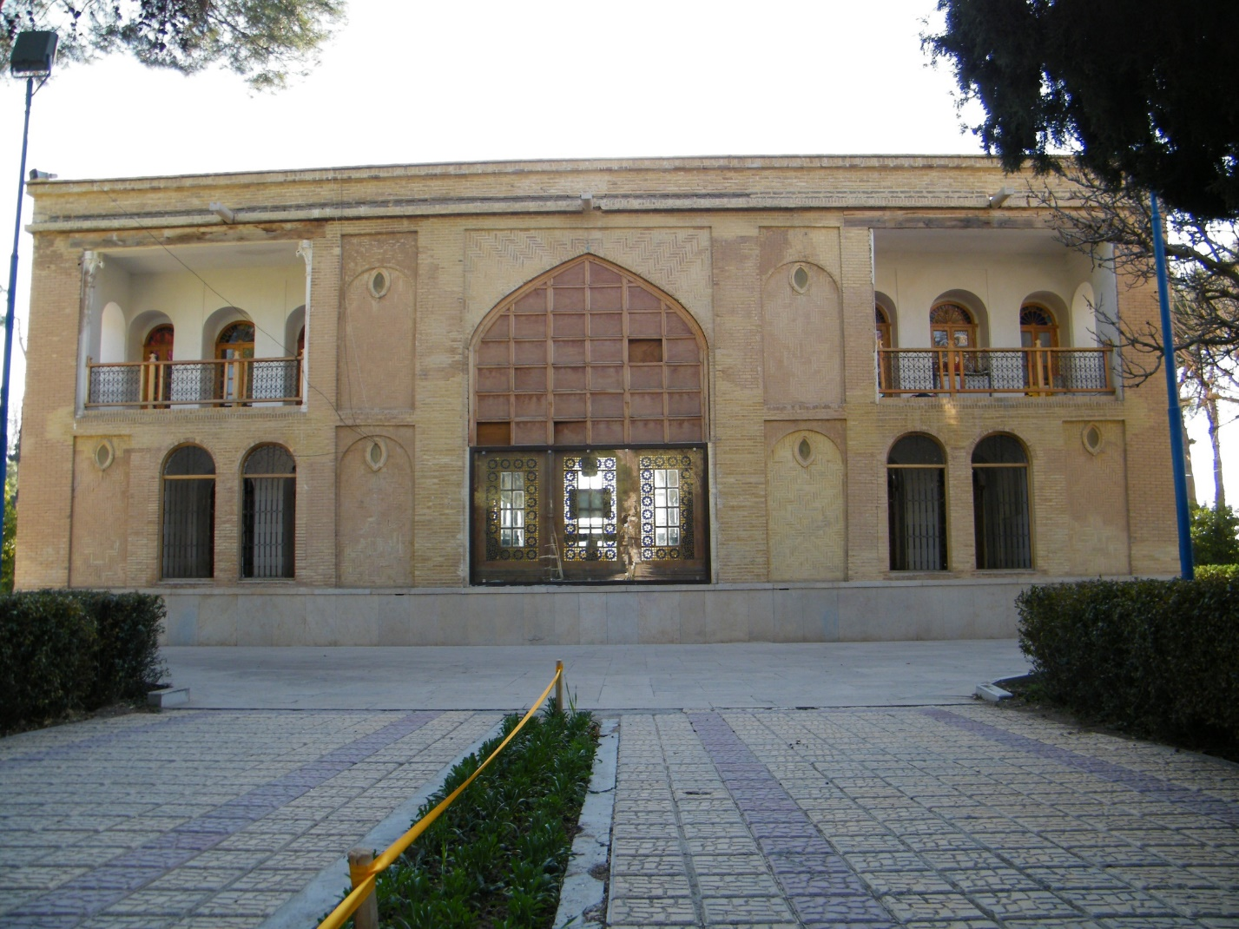
باغ دلگشا در دوران افشاریان هم از آبادانی برخوردار بوده است؛ بدترین وضعیت آن مربوط به حد فاصل دوره‌ی حکومت نادرشاه افشار تا شروع سلسله‌ی زندیه است که آسیب‌های فراوانی دید و البته در زمان کریم‌خان زند مجددا احیا شد. برخی از ساختمان‌های موجود در این باغ مربوط به دوران قاجاریه است.

Slide 11
عمارت موجود در وسط باغ که ساخت آن مربوط به دوره‌ی زندیه است، به شیوه‌ی معماری کاخ‌های ساسانی بیشاپور ساخته شده است. این عمارت سه طبقه‌ای، دو درب ورودی در دو طرف ساختمان دارد و شامل یک تالار بزرگ به همراه چهار شاه‌نشین است. ایوان بزرگی با دو ستون در طبقه‌ی میانی آن وجود دارد که رو به استخر است و پیرامون آن اشعاری از شوریده (شاعر عهد صفوی صاحب مثنوی سحر حلال از اهالی شیراز) با خط نستعلیق نوشته شده است.

Slide 13
سقف‌هایی از چوب با گچبری‌های زیبا به همراه آینه‌کاری‌ها و نقاشی‌هایی از رنگ روغن نیز به زیبایی این عمارت می‌افزایند. در مقابل ساختمان عمارت نیز حوض سنگی بزرگی جلب توجه می‌کند. آب باغ هم از آبی که از چشمه قنات آرامگاه سعدی جاری است، تامین می‌شود. روبه روی ساختمان نیز حوض بزرگی وجود دارد و در هر سوی آن آبشارهای فراوانی دیده می‌‌شود. به‌علاوه ساخت اولین عمارت کلاه فرنگی ایران نیز در این باغ به ثبت رسیده است.

Slide 15
جایگاه جغرافیایی
باغ دلگشا در بخش شمال شرقی شهر شیراز در ضلع جنوبی تنگ آب خان و در دامنه کوهستان قرار دارد.این باغ در کنار قنات سعدی و در منطقه دژی به نام کهن دژ جای گرفته‌است و فاصله آن تا آرامگاه سعدی چند گامی بیشتر نیست.

Slide 16
این باغ که در سال ۱۳۸۱ و به شماره‌ی ۹۱۲ به ثبت ملی رسیده، اکنون در اختیار شهرداری شیراز است؛ اما متاسفانه در چندسال اخیر دستخوش حریق شده و آسیب‌های جدی دیده است

